Slide 1

Barrio Solidario
Presentación final del proyecto
Ingeniería de Software II
Periodo en linea 4
Ing. Victoria García Velásquez
Grupo No IV
Alex Mendoza Morante
Víctor Tello Bravo
Kevin Carriel Bonoso
Mario Luzardo Fierro
Luis Ramírez Conejo
Luis Rodríguez Barrera
03 de octubre del 2026

Slide 2
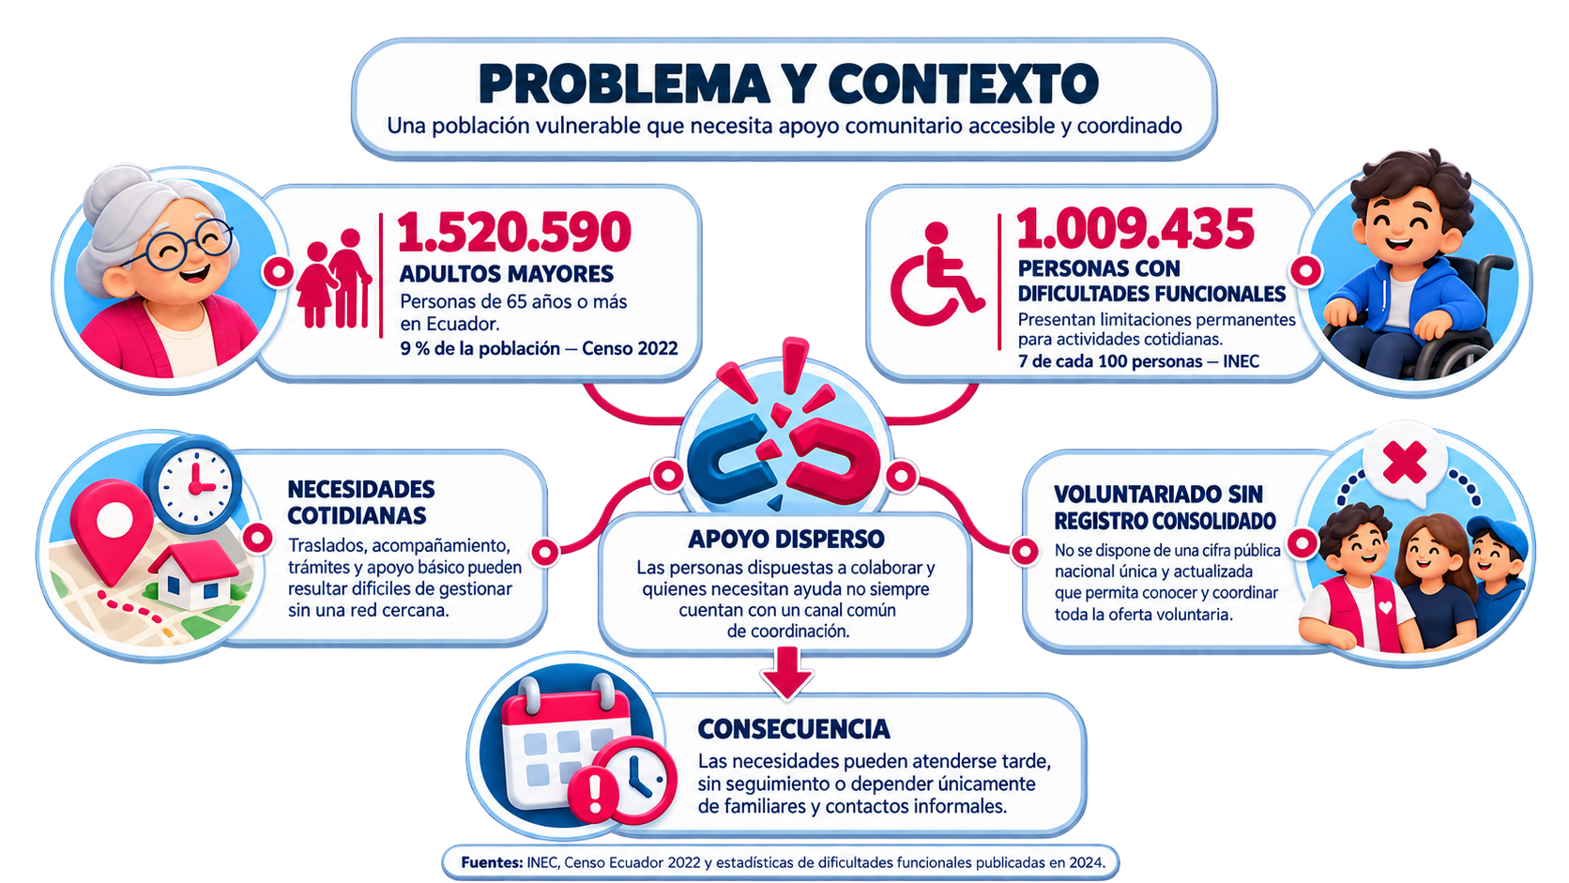
Barrio Solidario
Plataforma de ayuda comunitaria
Notes:
El contexto de Barrio Solidario parte de una realidad importante del Ecuador. Según el Censo de 2022, en el país existen más de un millón quinientos veinte mil adultos mayores, que representan aproximadamente el nueve por ciento de la población. Además, más de un millón de personas presentan dificultades funcionales permanentes para realizar determinadas actividades cotidianas.
Estas personas pueden necesitar acompañamiento para trasladarse, efectuar trámites, realizar compras o acceder a servicios. Sin embargo, no siempre disponen de una red familiar o comunitaria cercana que pueda ayudarlas oportunamente.
Al mismo tiempo, existen ciudadanos interesados en colaborar, pero el voluntariado se encuentra disperso y no se dispone de un registro público nacional único y actualizado que facilite su coordinación.
Como consecuencia, algunas necesidades pueden atenderse tarde, sin seguimiento o depender exclusivamente de familiares y contactos informales. Barrio Solidario surge precisamente para reducir esta brecha, proporcionando un canal accesible, seguro y organizado que permita conectar a las personas que necesitan apoyo con quienes están dispuestos a brindarlo.

Slide 3
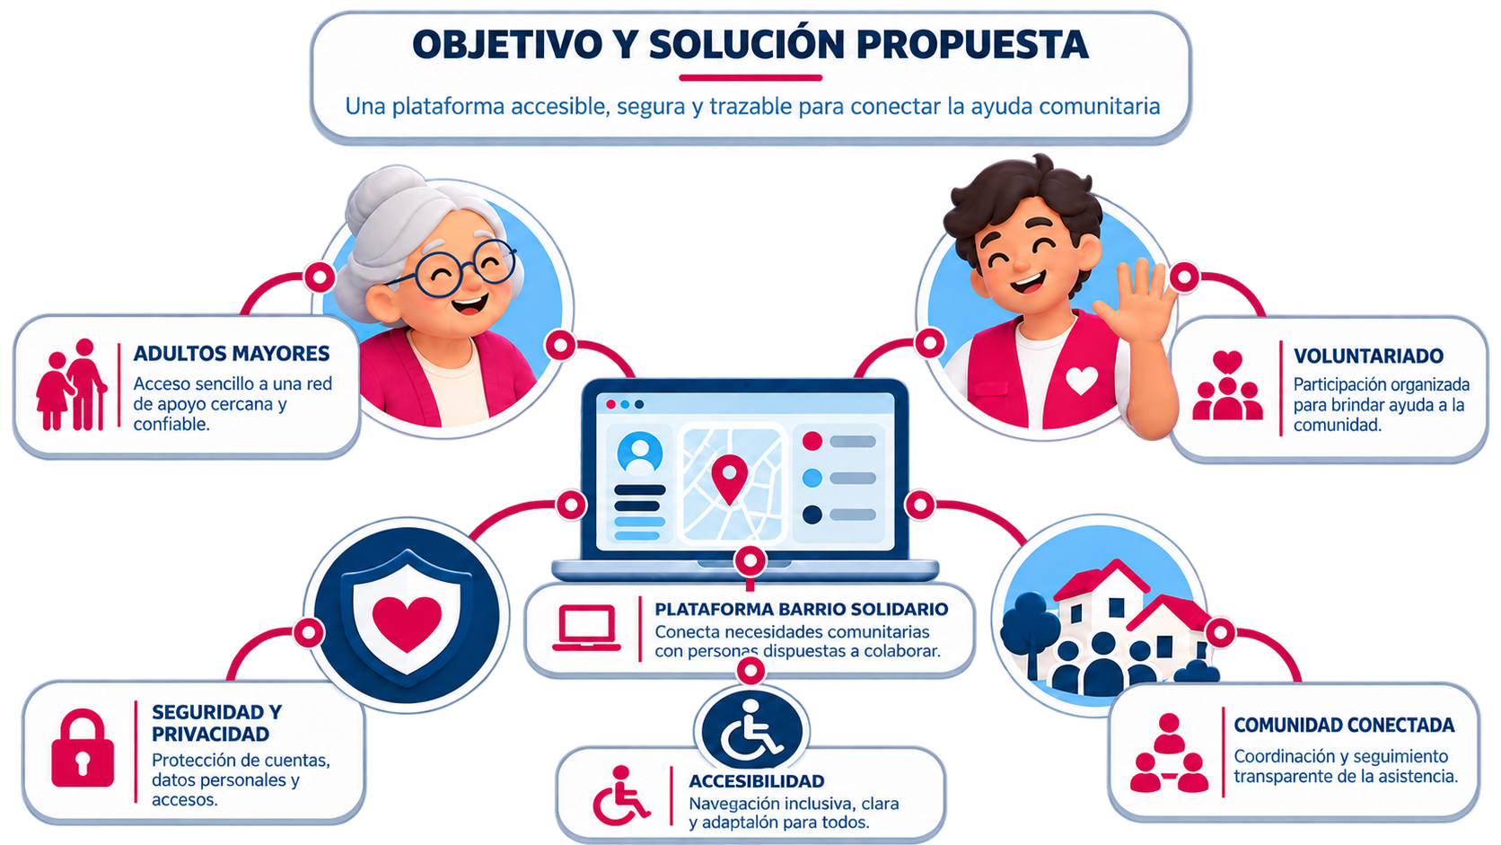
Barrio Solidario
Plataforma de ayuda comunitaria
Notes:
Barrio Solidario propone una plataforma web que conecta las necesidades de la comunidad con personas dispuestas a colaborar.
La solución está orientada especialmente a los adultos mayores, quienes podrán acceder de manera sencilla a una red de apoyo cercana y confiable. Por otra parte, los voluntarios contarán con un espacio organizado para participar y brindar ayuda de acuerdo con las necesidades identificadas.
La plataforma incorpora controles de seguridad y privacidad para proteger las cuentas, los datos personales y el acceso a la información. Además, considera criterios de accesibilidad que facilitan una navegación clara, inclusiva y adaptable para diferentes usuarios.
Todos estos elementos permiten construir una comunidad conectada, donde la asistencia pueda coordinarse y seguirse de forma transparente. En esta entrega presentamos el MVP, que establece la base funcional y tecnológica sobre la cual podrán incorporarse posteriormente las solicitudes de ayuda, la asignación de voluntarios y el seguimiento completo de cada atención.

Slide 4
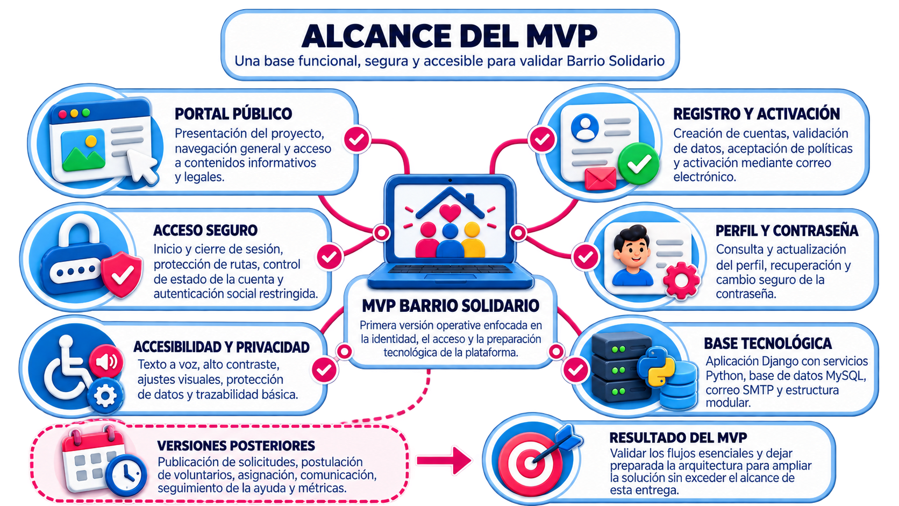
Barrio Solidario
Plataforma de ayuda comunitaria
Notes:
El alcance de esta entrega corresponde a un producto mínimo viable de Barrio Solidario. Su propósito no es implementar todavía toda la operación comunitaria, sino validar los componentes esenciales y establecer una base tecnológica segura, accesible y ampliable.
El MVP incluye el portal público con información general y contenidos legales; el registro de usuarios con validación de datos, aceptación de políticas y activación mediante correo electrónico; así como el inicio y cierre de sesión, la protección de rutas y el control del estado de las cuentas.
También permite consultar y actualizar el perfil, recuperar o cambiar la contraseña y utilizar opciones de accesibilidad como texto a voz, alto contraste y ajustes visuales. Técnicamente, la solución fue desarrollada con Django y Python, utiliza MySQL para la persistencia de datos e integra servicios de correo electrónico.
La publicación de solicitudes, postulación y asignación de voluntarios, comunicación, seguimiento de las ayudas y métricas quedan planificadas para versiones posteriores. Por lo tanto, el resultado del MVP es una plataforma funcional que valida los flujos esenciales y deja preparada la arquitectura para continuar desarrollando la solución.

Slide 5
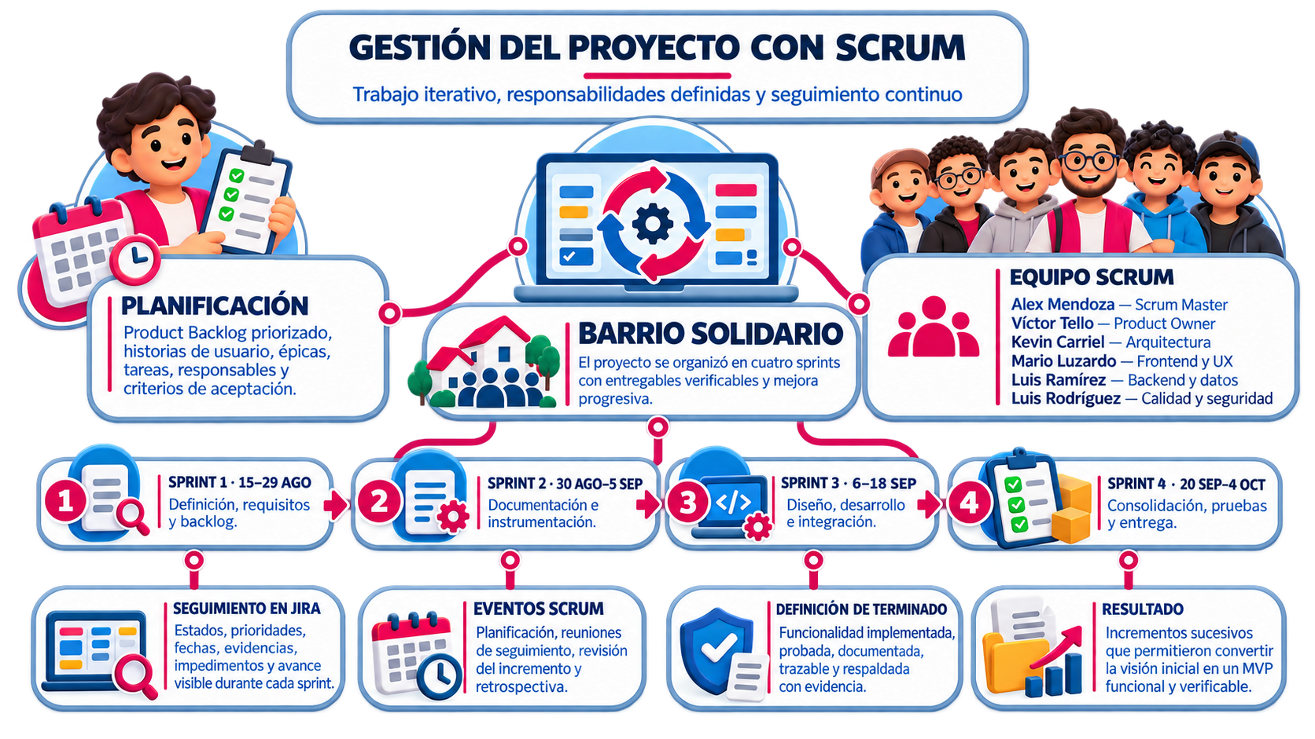
Barrio Solidario
Plataforma de ayuda comunitaria
Notes:
Para gestionar el proyecto Barrio Solidario utilizamos Scrum, organizando el trabajo en cuatro sprints con objetivos y entregables verificables.
La planificación partió de un Product Backlog priorizado, compuesto por épicas, historias de usuario, tareas, responsables y criterios de aceptación. El primer sprint permitió definir el problema, los requisitos y el backlog. El segundo se concentró en la documentación e instrumentación del proyecto. Durante el tercero se realizaron el diseño, el desarrollo y la integración del MVP. Finalmente, el cuarto sprint estuvo dedicado a la consolidación, las pruebas y la preparación de la entrega.
Cada integrante tuvo una responsabilidad definida: Scrum Master, Product Owner, arquitectura, frontend y experiencia de usuario, backend y datos, y calidad y seguridad.
El seguimiento se realizó en Jira, registrando estados, prioridades, fechas, evidencias e impedimentos. También se aplicaron reuniones de planificación, seguimiento, revisión y retrospectiva.
Una actividad se consideró terminada cuando estaba implementada, probada, documentada y respaldada con evidencia. De esta manera, cada sprint produjo un incremento y permitió transformar progresivamente la visión inicial en un MVP funcional y verificable.

Slide 6
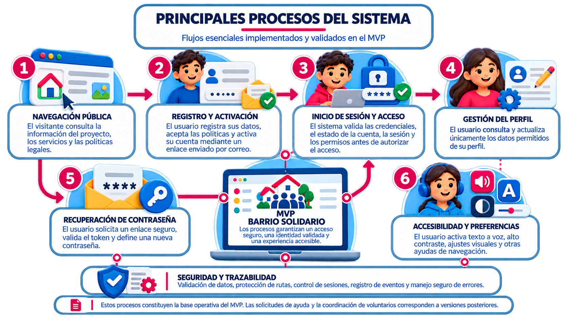
Barrio Solidario
Plataforma de ayuda comunitaria
Notes:
El MVP de Barrio Solidario está compuesto por seis procesos principales.
El primero es la navegación pública, que permite al visitante conocer el proyecto, sus servicios y las políticas legales.
El segundo corresponde al registro y activación, donde el usuario ingresa sus datos, acepta las políticas y habilita su cuenta mediante un enlace enviado por correo electrónico.
El tercer proceso es el inicio de sesión y control de acceso. Aquí se validan las credenciales, el estado de la cuenta, la sesión y los permisos antes de permitir el ingreso.
Una vez autenticado, el usuario puede acceder al cuarto proceso: la consulta y actualización de los datos permitidos de su perfil.
El quinto proceso permite recuperar la contraseña mediante un enlace seguro y la validación de un token.
El sexto corresponde a la accesibilidad y las preferencias, incluyendo texto a voz, alto contraste y ajustes visuales.
Todos estos procesos están respaldados por controles transversales de seguridad y trazabilidad, como la validación de datos, la protección de rutas, el manejo de sesiones y el registro de eventos. Estos flujos conforman la base operativa del MVP, mientras que las solicitudes de ayuda y la coordinación de voluntarios quedan previstas para versiones posteriores.

Slide 7
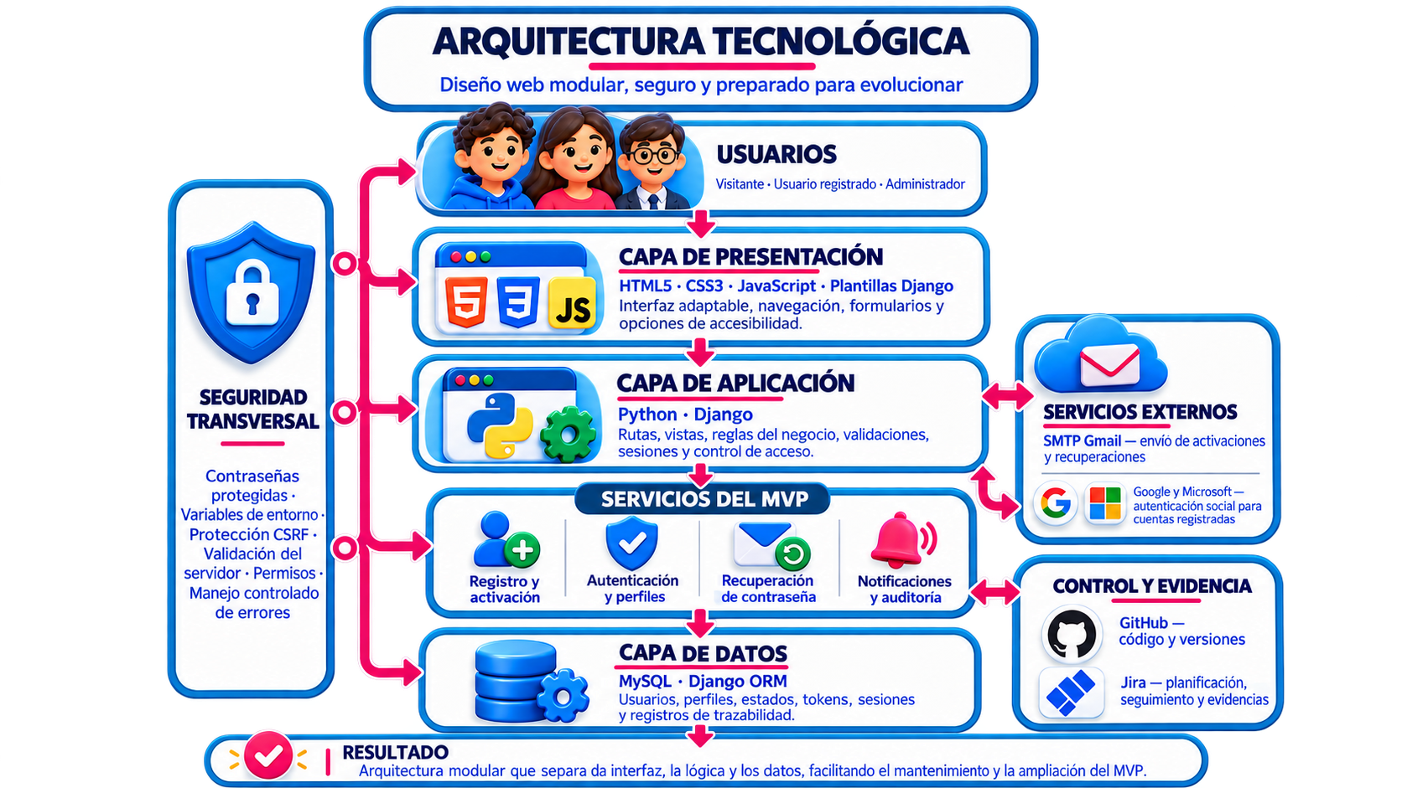
Barrio Solidario
Plataforma de ayuda comunitaria
Notes:
La arquitectura tecnológica de Barrio Solidario fue diseñada de forma modular, separando la interfaz, la lógica de negocio y la persistencia de los datos.
Los usuarios acceden a la plataforma desde un navegador web. La capa de presentación utiliza HTML5, CSS3, JavaScript y plantillas de Django para mostrar las páginas, formularios, componentes adaptables y opciones de accesibilidad.
Las solicitudes pasan a la capa de aplicación, desarrollada con Python y Django. Esta capa gestiona las rutas, vistas, validaciones, sesiones, permisos y reglas de negocio. Dentro de ella se encuentran los servicios del MVP, como el registro y activación de cuentas, la autenticación, la gestión de perfiles, la recuperación de contraseña, las notificaciones y la auditoría.
La información se almacena en MySQL mediante el ORM de Django. Además, la plataforma se integra con Gmail para enviar correos de activación y recuperación, y con Google y Microsoft para la autenticación social de cuentas previamente registradas.
La seguridad se aplica transversalmente mediante contraseñas protegidas, variables de entorno, validaciones del servidor, permisos y manejo controlado de errores. Finalmente, GitHub conserva el código y sus versiones, mientras que Jira proporciona planificación, seguimiento y evidencias del desarrollo.

Slide 8
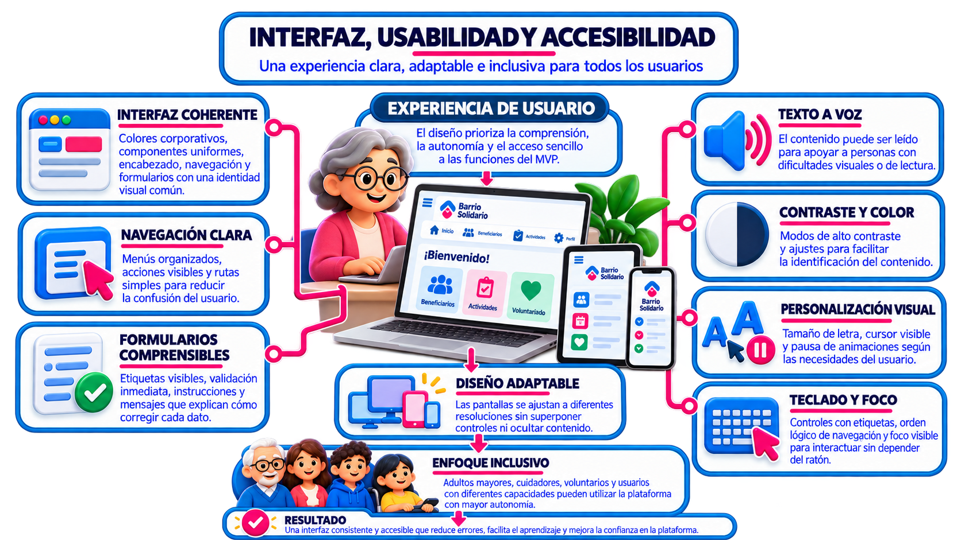
Barrio Solidario
Plataforma de ayuda comunitaria
Notes:
En cuanto a la interfaz, se utilizaron los colores corporativos, componentes uniformes y una estructura común en encabezados, menús y formularios. La navegación presenta acciones visibles y rutas sencillas, mientras que los formularios incorporan etiquetas, validaciones, instrucciones y mensajes comprensibles para ayudar al usuario a corregir errores.
El diseño también es adaptable, por lo que las pantallas pueden visualizarse en diferentes resoluciones sin ocultar contenido ni superponer controles.
Respecto a la accesibilidad, el MVP incluye texto a voz, alto contraste y ajustes visuales. El usuario puede modificar el tamaño de la letra, utilizar un cursor más visible y pausar animaciones. Además, los controles cuentan con etiquetas, orden lógico de navegación y foco visible para facilitar el uso mediante teclado.
Estas características buscan que adultos mayores, cuidadores, voluntarios y personas con diferentes capacidades puedan utilizar la plataforma con mayor autonomía, menos errores y más confianza.

Slide 9
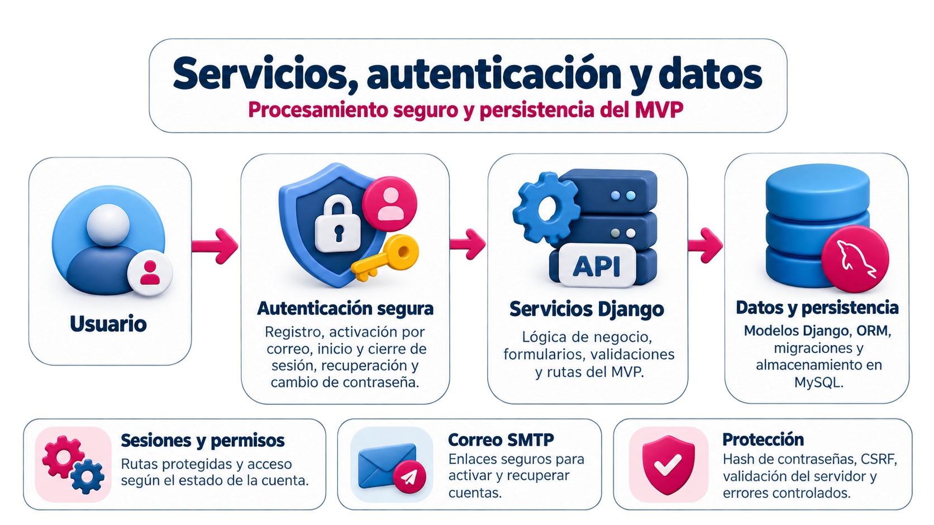
Barrio Solidario
Plataforma de ayuda comunitaria
Notes:
El usuario interactúa con un sistema de autenticación segura que gestiona el registro, la activación mediante correo electrónico, el inicio y cierre de sesión, así como la recuperación y el cambio de contraseña.
Después de validar la identidad, los servicios desarrollados con Django ejecutan la lógica de negocio, procesan los formularios, aplican las validaciones y controlan las rutas disponibles. La información generada se administra mediante los modelos y el ORM de Django y se almacena de forma persistente en una base de datos MySQL.
La solución también protege las rutas mediante sesiones y permisos, utiliza correo SMTP para enviar enlaces seguros de activación y recuperación, y aplica controles como el cifrado de contraseñas, la protección CSRF, la validación en el servidor y el manejo controlado de errores.
Con esta estructura, el MVP garantiza que los datos se procesen de manera organizada, segura y trazable.

Slide 10
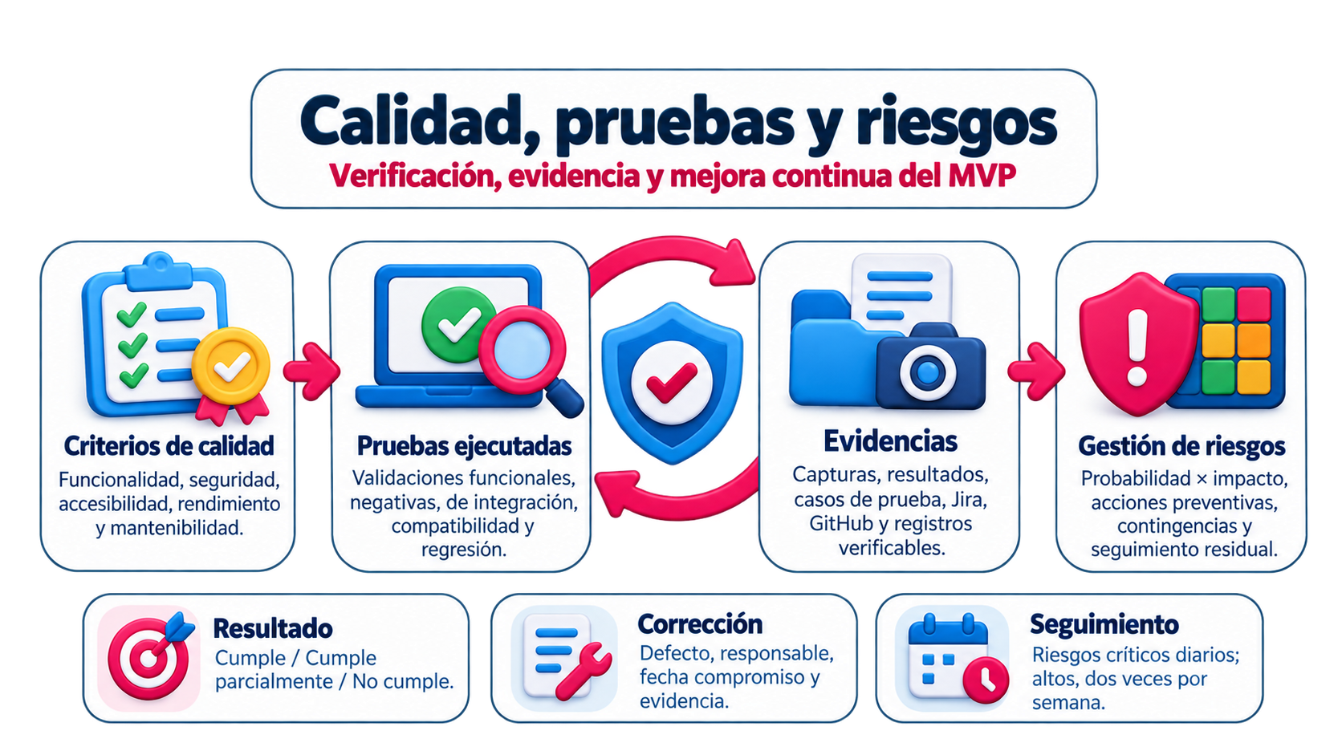
Barrio Solidario
Plataforma de ayuda comunitaria
Notes:
Primero se definieron criterios relacionados con funcionalidad, seguridad, accesibilidad, rendimiento y mantenibilidad. A partir de estos criterios se ejecutaron pruebas funcionales, negativas, de integración, compatibilidad y regresión sobre los principales flujos del sistema.
Cada resultado fue respaldado mediante capturas, casos de prueba, registros, documentos y referencias en Jira y GitHub. La evaluación permitió determinar si cada criterio cumplía, cumplía parcialmente o no cumplía con lo esperado.
Cuando se identificó una desviación, se registró el defecto, el responsable de corregirlo, la fecha de compromiso y la evidencia de la solución aplicada.
De forma complementaria, los riesgos se evaluaron multiplicando su probabilidad por su impacto. Según el nivel obtenido, se definieron acciones preventivas, medidas de contingencia y una frecuencia de seguimiento.
Este proceso permitió comprobar el funcionamiento del MVP, corregir desviaciones y mantener controlados los riesgos antes de la entrega final.

Slide 11
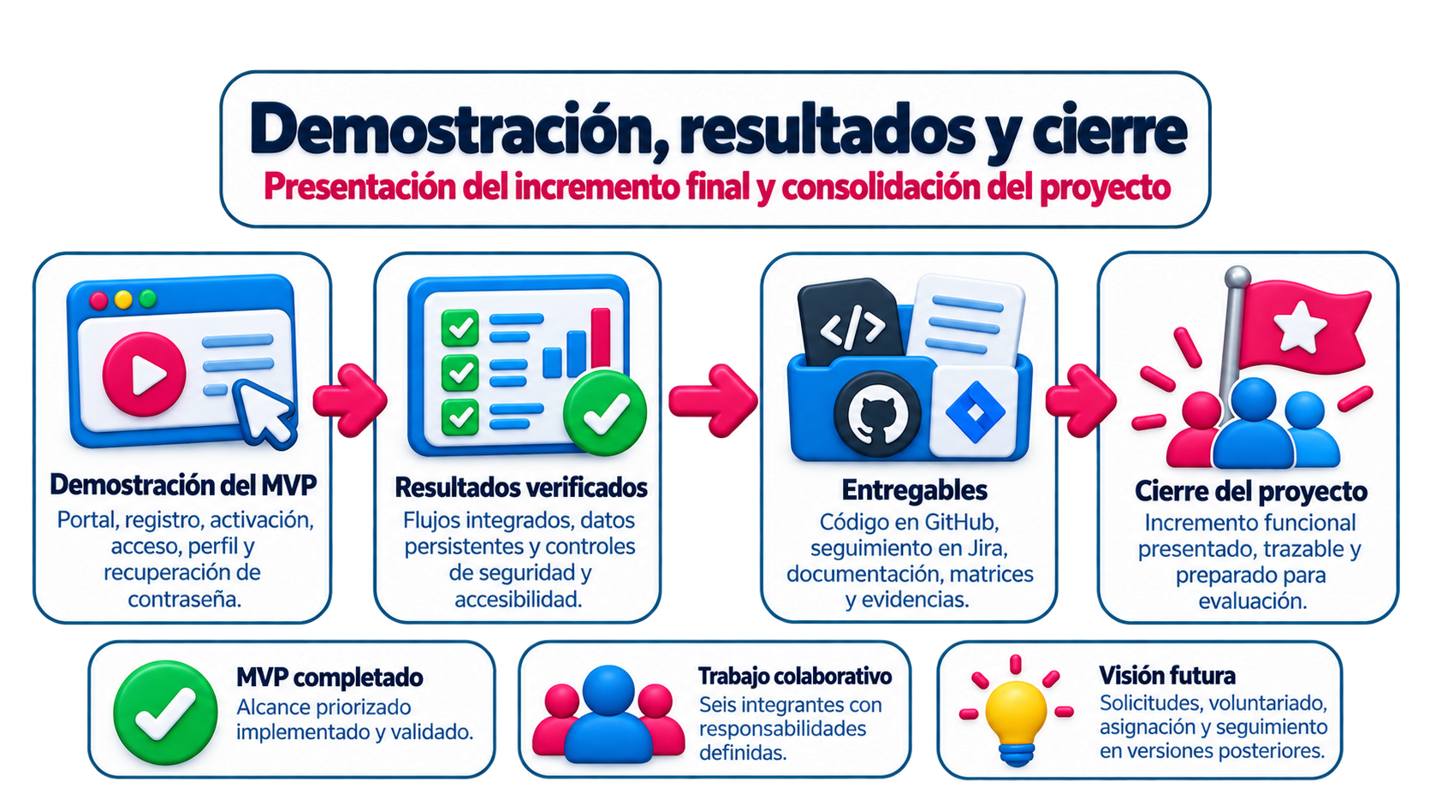
Barrio Solidario
Plataforma de ayuda comunitaria
Notes:
Durante la demostración se presentan los principales flujos implementados en el MVP: portal público, registro de usuarios, activación mediante correo electrónico, inicio y cierre de sesión, administración del perfil y recuperación de contraseña.
Los resultados permiten comprobar que las interfaces, los servicios de Django y la base de datos se encuentran integrados. Además, se verificaron la persistencia de la información, los controles de seguridad y las opciones de accesibilidad.
Como respaldo del trabajo realizado, se dispone del código fuente en GitHub, la planificación y trazabilidad en Jira, la documentación actualizada, las matrices de gestión y las evidencias de pruebas.
El proyecto se cierra con un MVP funcional, validado y preparado para su evaluación académica. Sin embargo, Barrio Solidario mantiene una visión de crecimiento: la publicación de solicitudes, la participación de voluntarios, la asignación de ayudas y su seguimiento se incorporarán en versiones posteriores.

Slide 12
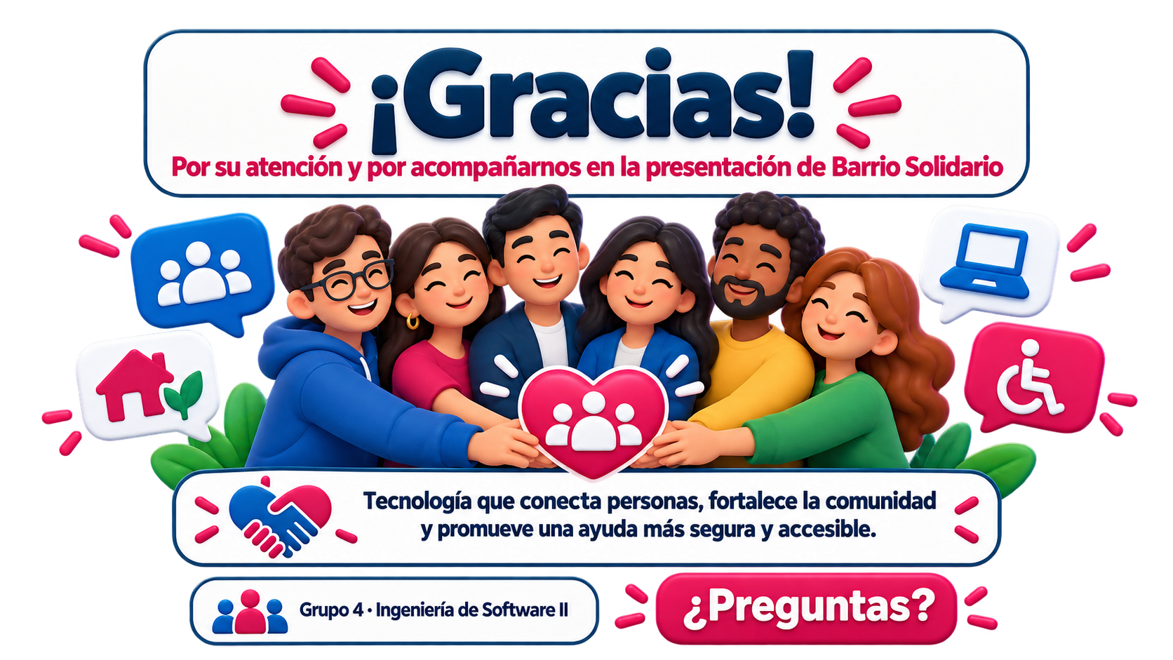
Barrio Solidario
Plataforma de ayuda comunitaria

